Slide 1
Критерии отбора фонда для оцифровки в соответствии с национальными приоритетами направлений научно-технологического развития.
Бескаравайная Е.В.
БЕН РАН
2025

Slide 2



Библиотеки, информационные центры, архивы - выключи в процесс цифровизации
Публичные и образовательные библиотеки
Научные и технические библиотеки
Библиотеки музеев, архивы
+
Обеспечение научных исследований
ЦЕЛЬ
Сохранение
Организация доступа
+
Историческая значимость
Ценность культурного наследия
Редкость
Уникальность
+
+
КРИТЕРИИ
Востребованность
Актуальность
документы в неудовлетворительном физическом состоянии, с угрозой утраты подлинника
документы, для которых существует угроза утраты информации (например, для документов на бумажной основе – угасание текста; для фонозаписей на магнитной ленте – размагничивание; для цветных фотонегативов – утрата цветности и т.п.) при удовлетворительном физическом состоянии носителя
+
Наиболее используемые документы, независимо от времени их создания, материала и техники изготовления
+
?
ПРИОРИТЕТ

Slide 3
Как найти приоритетные документы для оцифровки по критерию «АКТУАЛЬНОСТЬ?»
Соответствуют глобальным вызовам
Стратегические задачи развития страны: климат, энергетика, медицина, ИИ и т. д.
«Приоритетные направления стратегии научно-технологического развития РФ» утверждены Указом Президента Российской Федерации от 28 февраля 2024 г. N 145
Имеют научную значимость
«Программы фундаментальных научных исследований в РФ
на долгосрочный период (2021 — 2030 годы)»
Обеспечивают дальнейшее развитие научно-технической сферы
Позволяют решать текущие практические задачи
«Детализированные сведения ПФНИ (данные на май 2025)
На основе запросов пользователей:
Материалы для
Научных исследований
Материалы экспериментов !!!
Методики исследований !!!
Спорные публикации
Материалы отдельных конференций
Статьи с большим количеством ссылок
Перед оцифровкой необходимо проверить существование электронной копии документа в других коллекциях и ограничение по авторским правам!
Учебных программ
Создания выставок
Лекций
Интерактивных проектов

Slide 4

Приоритетные направления Стратегии научно-технологического развития РФ утверждены Указом Президента Российской Федерации от 28 февраля 2024 г. N 145:
переход к передовым технологиям проектирования и создания высокотехнологичной продукции, основанным на применении интеллектуальных производственных решений, роботизированных и высокопроизводительных вычислительных систем, новых материалов и химических соединений, результатов обработки больших объемов данных, технологий машинного обучения и искусственного интеллекта;
переход к экологически чистой и ресурсосберегающей энергетике, повышение эффективности добычи и глубокой переработки углеводородного сырья, формирование новых источников энергии, способов ее передачи и хранения;
переход к персонализированной, предиктивной и профилактической медицине, высокотехнологичному здравоохранению и технологиям здоровьесбережения, в том числе за счет рационального применения лекарственных препаратов (прежде всего антибактериальных) и использования генетических данных и технологий;
переход к высокопродуктивному и экологически чистому агро- и аквахозяйству, разработку и внедрение систем рационального применения средств химической и биологической защиты сельскохозяйственных растений и животных, хранение и эффективную переработку сельскохозяйственной продукции, создание безопасных и качественных, в том числе функциональных, продуктов питания;
противодействие техногенным, биогенным, социокультурным угрозам, терроризму и экстремистской идеологии, деструктивному иностранному информационно-психологическому воздействию, а также киберугрозам и иным источникам опасности для общества, экономики и государства, укрепление обороноспособности и национальной безопасности страны в условиях роста гибридных угроз;
повышение уровня связанности территории Российской Федерации путем создания интеллектуальных транспортных, энергетических и телекоммуникационных систем, а также занятия и удержания лидерских позиций в создании международных транспортно-логистических систем, освоении и использовании космического и воздушного пространства, Мирового океана, Арктики и Антарктики;
возможность эффективного ответа российского общества на большие вызовы с учетом возрастающей актуальности синтетических научных дисциплин, созданных на стыке психологии, социологии, политологии, истории и научных исследований, связанных с этическими аспектами научно-технологического развития, изменениями социальных, политических и экономических отношений;
объективную оценку выбросов и поглощения климатически активных веществ, снижение их негативного воздействия на окружающую среду и климат, повышение возможности качественной адаптации экосистем, населения и отраслей экономики к климатическим изменениям;
переход к развитию природоподобных технологий, воспроизводящих системы и процессы живой природы в виде технических систем и технологических процессов, интегрированных в природную среду и естественный природный ресурсооборот.
Создание высокотехнологичной продукции, с применением машинного обучения и искусственного интеллекта;
Робототехника;
Квантовые технологии;
Экологически чистая и ресурсосберегающая энергетика;
Биотехнологии и генная инженерия (в медицине; фармацевтике, промышленных и пищевых технологиях, С/Х);
Развитие космических технологий;
Совершенствование технологий ядерной энергетики и др.
Долгосрочный план, определяющий главные цели и общие направления движения к ним.

Slide 5
Биотехнологии и генная инженерия
НА ПРАКТИКЕ?
Генная инженерия и редактирование генома
Биомедицина и фармацевтика
Сельскохозяйственные биотехнологии
Промышленные биотехнологии
Экобиотехнологии
Нейробиотехнологии и биоэлектроника
РАЗДЕЛЫ
Для отбора документов на оцифровку, соответствующих «стратегии развития РФ » можно использовать ПОИСК ПО РУБРИКАТОРАМ

Slide 6
Биомедицина и генная инженерия
УДК | ББК | ГРНТИ | ВИНИТИ
602.6-049.5 - Биологическая безопасность генной инженерии и синтетической биологии 573.6.086.83 - Исследование синтетической биологии [576.3+575.112+577.1/.2]:606 – Применение биотехнологий в клеточной биологии, генетике, биохимии и молекулярной биологии 61:606 - Применение биотехнологии в медицине | Е043.1 — Экспрессия генов Е087.11 — Трансгенные организмы Е041.4 — Клеточная инженерия Е040 – Геномика Е040.41 — Искусственный синтез генов Е040.44 — Клонирование генов Е040.45 — конструирование векторных молекул | 34.29.19- Биохимия белков и ферментов (проектирование белковых молекул) 34.29.23 - регуляция экспрессии генов, работа с ДНК/РНК 62.37.00 - Инженерная энзимология 62.37.29 — Генетическая инженерия растений; 62.37.30 — Получение трансгенных животных биотехнологическим методом; 62.37.31 — Применение генетической инженерии для решения проблемы биодеградации; 62.37.35 — Вакцины, полученные методом генетической инженерии; | 342.15 — Молекулярная биология (регуляция генов); 762.31 — Клеточные технологии (тканевая инженерия, стволовые клетки в медицине); 762.35 — Генная терапия (использование векторных систем для лечения заболеваний); 621.33 — Генетическая инженерия; 621.331 — Клонирование генов, создание библиотек ДНК; 621.332 — Трансгенез (получение трансгенных организмов, в т.ч. животных-моделей); 621.333 — Синтез генов и олигонуклеотидов; 621.335 — Генная инженерия микроорганизмов; 621.337 — Биоинформационные методы в генной инженерии; 621.17 — Биотехнология лекарственных средств (производство рекомбинантных белков, инсулина, интерферонов); 762.41 — Иммунобиология (генная инженерия в создании вакцин, моноклональных антител);

Slide 7
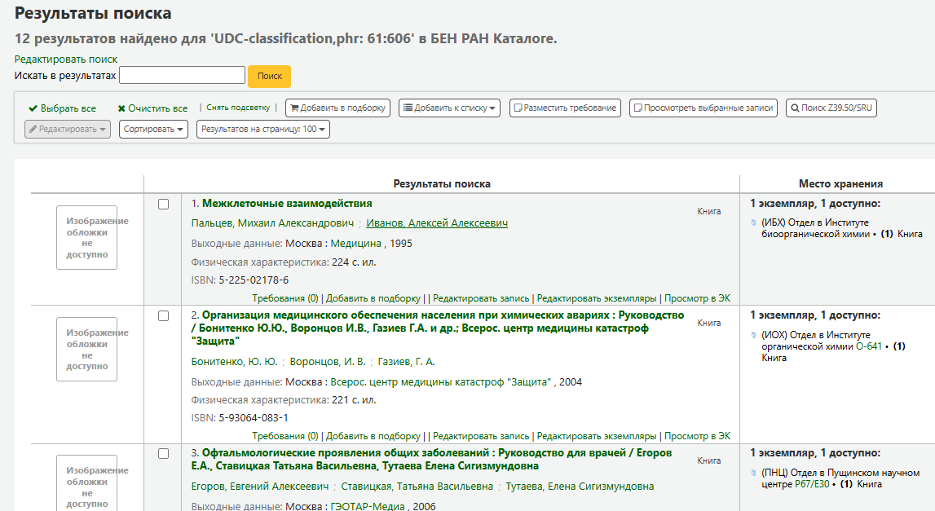

61:606 - Применение биотехнологии в медицине
Эти публикации соответствуют направлениям «Стратегии развития РФ…»

Slide 8
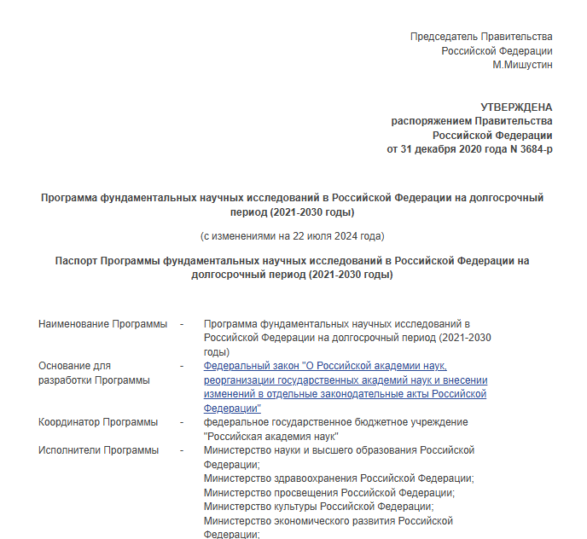
Программа фундаментальных научных исследований в Российской Федерации на долгосрочный период (2021-2030 годы) (с изменениями на 22 июля 2024 года)
Более детально актуальные научные НАПРАВЛЕНИЯ
Направление фундаментальных и поисковых научных исследований | Раздел фундаментальных и поисковых научных исследований
1.6.6. Функциональная микробиология | 1.6.6.3. Идентификация и описание новых метаболических путей у микроорганизмов и новых биологически активных метаболитов и ферментов с биотехнологическим потенциалом
1.6.12. Биотехнология и синтетическая биология | 1.6.12.1. Биоинженерия и метаболическая инженерия
 | 1.6.12.2. Медицинские биотехнологии
 | 1.6.12.3. Агробиотехнологии
 | 1.6.12.4. Промышленная биотехнология
 | 1.6.12.5. Экобиотехнологии
 | 1.6.12.6. Нанобиотехнологии
3.2.4. Фармакология и фармация (фармакологическая коррекция процессов жизнедеятельности) | 3.2.4.5. Изучение молекулярных механизмов хронических воспалительных и репаративных процессов в клетках органов и тканей; применение биотехнологических подходов для создания препаратов с контролируемым высвобождением основного лекарственного компонента
3.4.2. Арктическая медицина и экология человека в экстремальных климатогеографических условиях | 3.4.2.3. Создание новых технологий получения биотехнологических препаратов для профилактики и лечения инфекционных заболеваний, болезней адаптации и иммунной системы у коренного и пришлого населения Арктической зоны Российской Федерации
3.4.3. Микробиология | 3.4.3.1. Биотехнология. Разработка диагностических тест-систем для мониторинга течения и контроля эффективности лечения хронического гепатита В
4.1.2. Растениеводство, защита и биотехнология растений
Т.е. направления, исследования по которым будут актуальны в ближайшие годы

Slide 9
Раздел научных исследований
Предмет исследований
Тематика исследований
Биотопливо
биосенсор; биореактор; лигноцеллюлоза; биоконверсия биомассы; биоэтанол; биодизель; биогаз; метаболическая инженерия; биопереработка (биорефайнери);
1.6.12.4. Промышленная биотехнология
МОЖЕМ ОТБИРАТЬ ДОКУМЕНТЫ, ИСПОЛЬЗУЯ ТЕМАТИЧЕСКИЙ ИЛИ ПРЕДМЕТНЫЙ (ДЛЯ ПАТЕНТОВ) ПОИСК
Биоэнергетика
микробные ферменты, биоремедиация; переработки органических отходов; повышение нефтеотдачи; управление биоплёнками; биоразлагаемые полимеры/пластики; биодеструкция/биодеградация; ферментный катализ; pet-азы; полилактид (pla); поли-ε-капролактон (pcl); ферментативный рециклинг пластиков; ускоренная деградация; программируемая деградациея
Производство биоматериалов (биохимикаты, биопластики, биопрепараты)
Биодеградация материалов
биокатализ, промышленные ферменты; направленный мутагенез; иммобилизация ферментов; термостабильность ферментов; устойчивость ферментов к ph; каталитическая активность ферментов; субстратная специфичность ферментов; стереоселективность ферментов; биореакторы; рекомбинантные микроорганизмы; метаболическая инженерия; зеленая химия
Ферментная инженерия

Slide 10
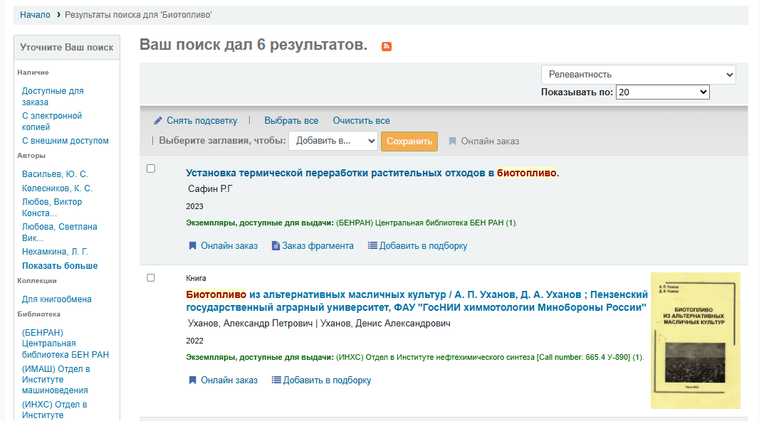
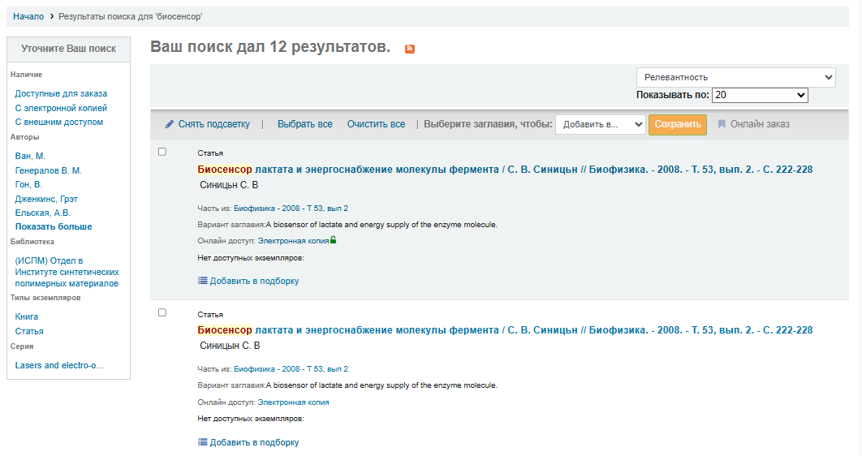
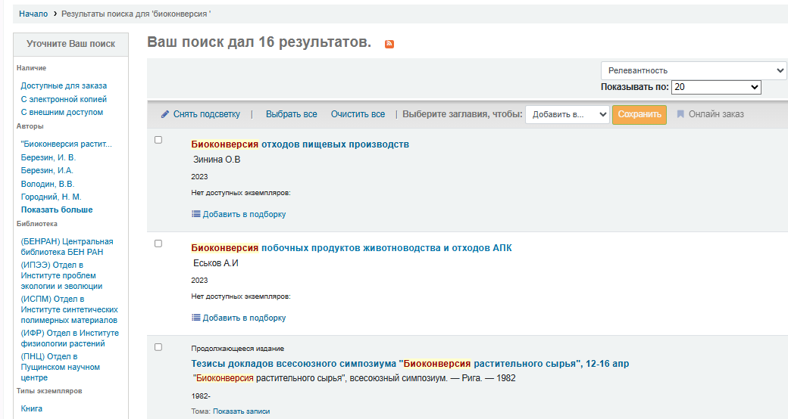
Биотопливо
биосенсор; биореактор; лигноцеллюлоза; биоконверсия биомассы; биоэтанол; биодизель; биогаз; метаболическая инженерия; биопереработка (биорефайнери);
БИОТОПЛИВО
БИОСЕНСОР
БИОКОНВЕРСИЯ
Для поиска документов на оцифровку, соответствующих «Программе фундаментальных научных исследований в РФ на долгосрочный период 2021-2030 гг» можно использовать ТЕМАТИЧЕСКИЙ ПОИСК

Slide 11
Задачи для каждой темы «Программы фундаментальных научных исследований в РФ
на долгосрочный период (2021 — 2030 годы)» прописаны в «Детализированные сведения ПФНИ (данные на май 2025)
1.6.12.4. Промышленная биотехнология | Будут выделены гены фитазы, щелочной фосфатазы и β-1,4-маннаназы из B. subtilis, B. circulans и Paenibacillus, продукты которых адаптированы к расщеплению фитата и β-1,4-маннанов зерна и обеспечивают этим удаление антипитательных факторов.
 | На 10-15°С будет повышена термостабильность ферментов при прогреве во время грануляции. В оборот будут введены оптимальные для работы в кишечнике свиней и птицы ферменты, которые из-за низкой термостабильности ранее не использовались.
 | Новые культуры клеток, органов и микроклоны высших растений, содержащие биологически активные вещества, значимые для фармацевтической, пищевой и косметической промышленности.
 | Новые рецепторные элементы биоэлектрокаталитических устройств (биосенсоров и микробных биотопливных элементом) на основе проводящих полимерных материалов и углеродных композиций с аэрографеном для анализа токсикантов и продуктов микробного синтеза
 | Новые физиолого-биохимические характеристики культивируемых клеток, органов и микроклонов высших растений, а также полученных при масштабном выращивании микроводорослей и цианобактерий. Выявлены закономерности образования в них целевых метаболитов.
 | Получение новых штаммов-продуцентов, генетически модифицированных организмов-биореакторов и бесклеточных ферментных систем и разработка технологий синтеза экономически значимых и фармакологически ценных соединений, полупродуктов и материалов.
 | Расширение сырьевой базы промышленной и пищевой биотехнологии, ввод в экономический оборот в качестве сырья новых источников углерода, в частности co2, растительной биомассы, в т.ч. Получаемой биотехнологическим путем, а также новых источников белкового сырья для пищевой промышленности. разработка новых биотехнологических методов интенсификации добычи полезных ископаемых.
 | Расширение сырьевой базы промышленной и пищевой биотехнологии, ввод в экономический оборот в качестве сырья новых источников углерода, в частности co2, растительной биомассы, в т.ч. Получаемой биотехнологическим путем, а также новых источников белкового сырья для пищевой промышленности. разработка новых биотехнологических методов интенсификации добычи полезных ископаемых.
 | С использованием новой экспрессионной системы, содержащие трансляционный адаптер на основе препропетида протеазы XPR и интеина вируса ящура А2, будет повышена экспрессия целевых ферментов в Y. lipolytica в инкапсулированной форме.
 | Создание новых штаммов-продуцентов, генетически модифицированных и редактированных организмов-биореакторов и бесклеточных ферментных систем; разработка технологий получения ценных продуктов и материалов
 | Созданы наукоёмкие опытные и модели масштабируемого биотехнологического производства биологически активных веществ из возобновляемого сырья – биомассы культур клеток и органов высших растений, а также микроводорослей и цианобактерий.
 | Технология конструирования разрушаемых, экологически безопасных композитных древесно-пластиковых материалов нового поколения с использованием расплавов разрушаемых микробных биопластиков
 | Усовершенствованная технология получения органических кислот с помощью дрожжей Yarrowia lipolytica из малоиспользуемых источников углерода (технические сахара, спиртсодержащие продукты, растительные масла, полимерные отходы)
 | Фундаментальные основы микробных биотехнологий: извлечения металлов из минерального сырья, биоремедиации, пищевых технологий, создания антимикробных препаратов, переработки органических отходов, повышения нефтеотдачи; подходы к управлению биоплёнками
 | Характеристики продуцентов соединений, обладающих антибактериальной, антифунгальной и гербицидной активностью (Penicillium и Diplodia sapina). Характеристики генетического контроля и функционирования путей катаболизма углеводородов у Rhodococcus
=> Ключевые слова
Т.е. конкретные задачи по каждому направлению исследований для которых понадобится информация в ближайшее время

Slide 12
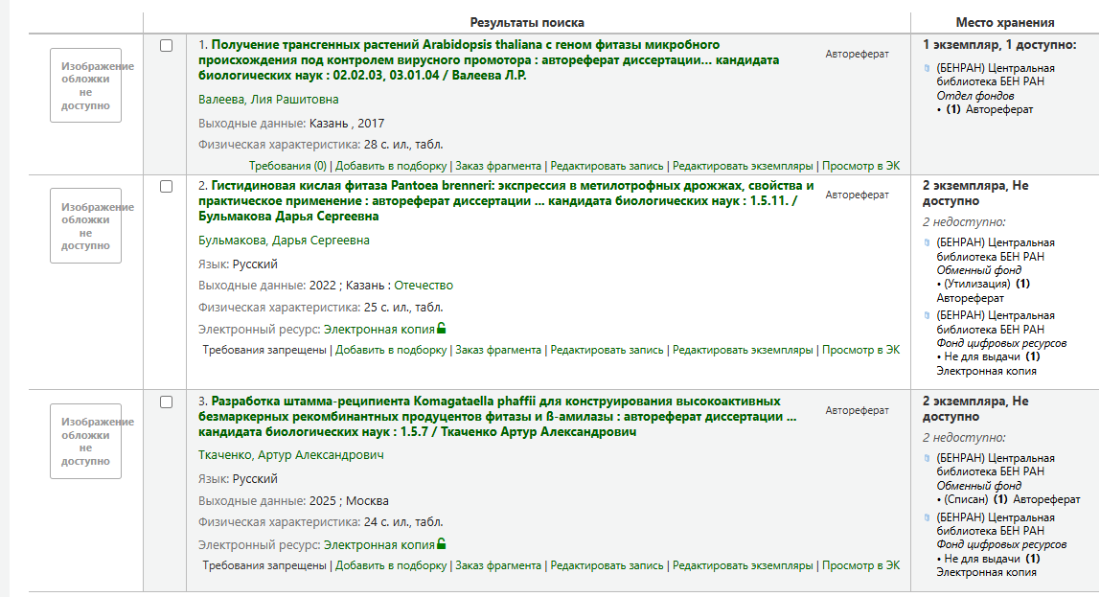
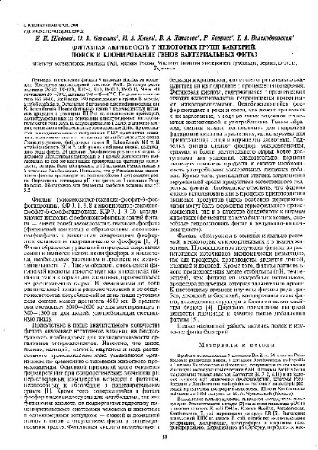

1.6.12.4. Промышленная биотехнология
Ключевые слова:
  Задача ПФНИ : Будут выделены гены фитазы, щелочной фосфатазы и β-1,4-маннаназы из B. subtilis, B. circulans и Paenibacillus, продукты которых адаптированы к расщеплению фитата и β-1,4-маннанов зерна и обеспечивают этим удаление антипитательных факторов.
фитаза, щелочная фосфатаза, β-1,4-маннаназа, B. subtilis, B. circulans, Paenibacillus, фитат, β-1,4-маннаны, антипитательные факторы.
Поиск «фитаз*» в каталоге БЕН РАН выдал 3 автореферата с другими микроорганизмами,
… другие конструкции ключевых слов не дали результатов…
Молекулярная генетика, микробиология и вирусология. 2004.
«Фитазная активность у некоторых групп бактерий. Поиск и клонирование генов бактериальных фитаз»
Тематические направления
журналы
УДК и др рубрикаторы
статьи
Поиск вручную публикаций по ключевым словам
Эта публикация - полностью соответствуют задачам ПФНИ на 2021-30 гг

Slide 13
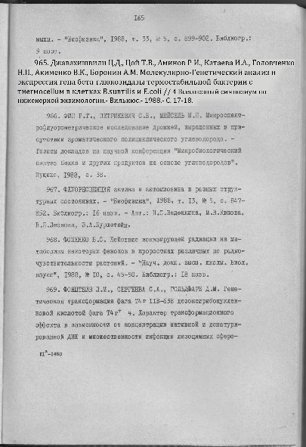
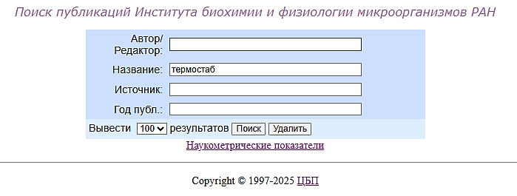

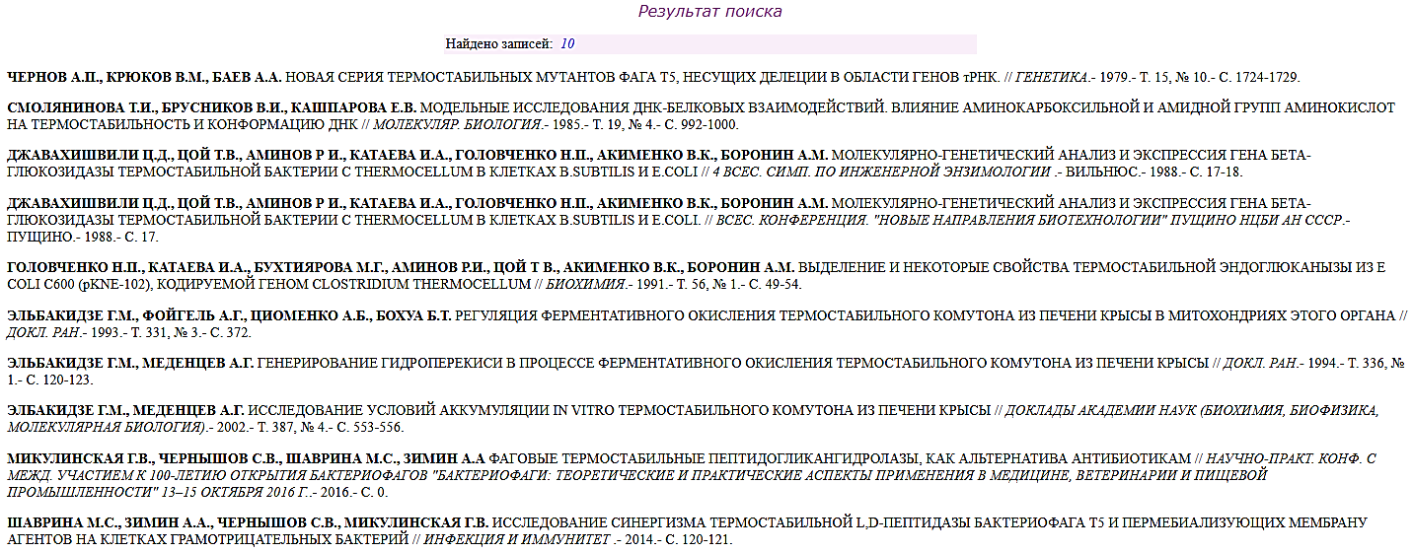

Что нам может помочь в поиске документов на оцифровку, обеспечивающие решение задач ПФНИ?
Базы данных трудов сотрудников институтов, работающих по данному направлению
Библиографические указатели научных работ
ПРИМЕР: Задача ПФНИ – повышение термостабильности ферментов.
Эти публикации - полностью соответствуют задачам ПФНИ на 2021-30 гг

Slide 14

Что нам может помочь в поиске документов на оцифровку?
Базы данных диссертаций (автореферат сотрудника ИБФМ РАН)
Тематические реферативные базы данных, которые ведут сами институты по тематике исследований (БД Института белка РАН)
author | title | source | year | volume | issue | pages/article_number
Бурджанадзе ТВ, Тиктопуло ЕИ, Привалов ПЛ | Энтальпия и энтропия денатурации коллагенов, различающихся по термостабильности | Докл. АН СССР | 1986 | 293 | 3 | 720-724
Свадьбина ИВ, Железнякова ЕН, Железная ЛА, Матвиенко НИ | Bacillus species LU4 - эффективный продуцент термостабильной сайт-специфической эндонуклеазы BspLU4I, изошизомера AvaI | Биохимия | 2003 | 68 | 4 | 529-536
Фоменкова НП, Невская НА, Никулин АД, Никонов СВ | Структурные аспекты термостабильности белков | Молекуляр. биология | 2009 | 32 | 2 | 301-308
Филатов И.В., Тиктопуло Е.И., Мильчевский Ю.В., Намиот В.А., Рубин М.А., Туманян В.Г., Есипова Н.Г. | Регуляция термостабильности коллагенов : роль локальных и масштабных характеристик последовательности аминокислот и гидратации пептидных групп | Физико-химические основы функционирования биополимеров и клеток. Симпозиум I. Материалы докладов. IVсъезд Биофизиков России. 20-26 августа 201 | 2012 |  |  | 300
Мурина В.Н., Леконцева Н.В., Мельник Б.С., Филимонов В.В., Мюллер У., Уляйн М., Вейс М.С., Гарбер М.Б., Никонов С.В., Никулин А.Д. | Исследование экстремальной термостабильности белка Hfq | Биология наука XXI века. Сборник тезисов 18 международная Пущинская школа-конференция молодых ученных.21-25 апреля | 2014 |  |  | 266
Костарева О.С., Габдухаков А.Г., Мельник Б.С., Тищенко С.В. | ПОВЫШЕНИЕ СОДЕРЖАНИЯ ИОНОВ МЕДИ В ЛАККАЗЕ STREPTOMYCES GRISEOFLAVUS УВЕЛИЧИВАЕТ ТЕРМОСТАБИЛЬНОСТЬ БЕЛКА | Актуальные вопросы биологической физики и химии | 2016 |  | 1 | 236-239
Леконцева Н.В., Кутузова К.А., Филимонов В.В., Балобанов В.А., Никулин А.Д. | ИССЛЕДОВАНИЕ ВЛИЯНИЯ ТРОЙНОЙ ЗАМЕНЫ ASP9ALA/VAL43ARG/TYR55TRP В БЕЛКЕ HFQ НА ЕГО СТРУКТУРУ И ТЕРМОСТАБИЛЬНОСТЬ | Актуальные вопросы биологической физики и химии | 2017 | 2 |  | 507-510
Эти публикации - полностью соответствуют задачам ПФНИ на 2021-30 гг

Slide 15

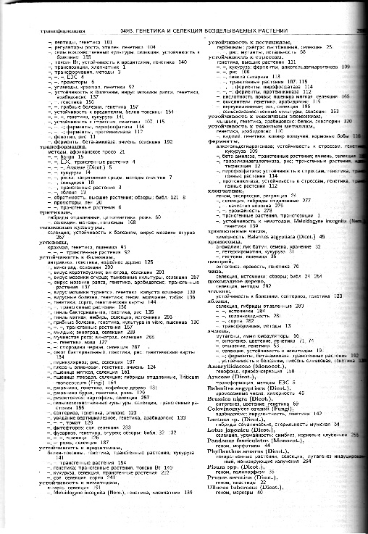
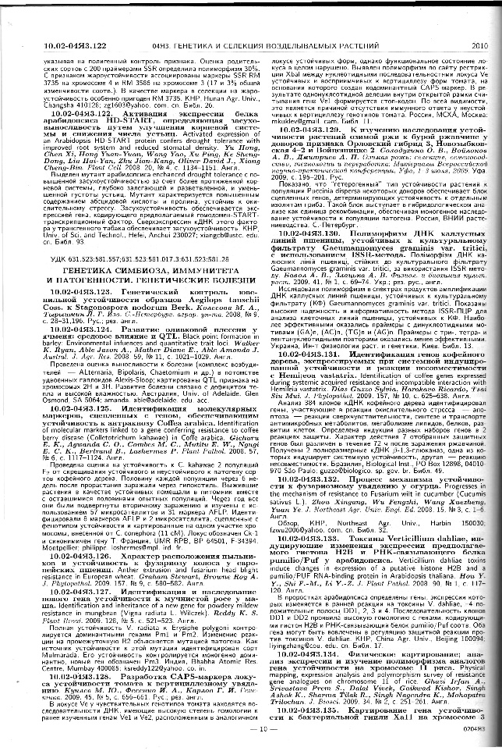
Поиск по реферативным журналам
Ожидаемые результаты:
Например, задача ПФНИ -
комплексная оценка селекционно-генетического материала, генотипов созданных с использованием классических и современных методов селекции, в т.ч. с использованием межвидовых гибридов и ДНК - маркеров, клеточных технологий in vitro для селекции на устойчивость к болезням и вредителям
4.1.2.3. создания новых генотипов культурных растений …, с генами устойчивости к био- и абиострессорам; …
Для поиска документов на оцифровку, соответствующих ЗАДАЧАМ Программы фундаментальных научных исследований в РФ на долгосрочный период 2021-2030 гг
используем:
ПОИСК ПО ТЕМАТИКЕ =>
УДК =>
КЛЮЧЕВЫМ СЛОВАМ
Эти публикации - полностью соответствуют задачам ПФНИ на 2021-30 гг

Slide 16
Какие задачи мы решаем оцифровывая документы для научных исследований:
Создание возможности для автоматического поиска и анализа;
Совместимость с различными устройствами (ПК, планшеты, смартфоны);
Решение вопроса физической доступности, особенно для редких/ специализированных источников, недоступных удаленным пользователям.
ОЦИФРОВКА
возможность подключать к анализу ИИ и МО
участие в проектах по обмену метаданными с другими библиотеками
стандартизация метаданных для интеграции их в библиотечные менеджеры и системы
ОЦИФРОВКА ДЛЯ НАУЧНЫХ ИССЛЕДОВАНИЙ
Оцифровывая ранние публикации, мы пополняем БД для развития новых/актуальных научных исследований и заполняем пробелы в «образовании» ИИ

Slide 17
Спасибо за внимание!
БЕН РАН
142290, Московская обл.,
г. Пущино, ул. Институтская, д.3,
(Центральная библиотека Пущинского Научного Центра РАН)
Наши координаты:
e-mail:
elenabesk@gmail.ru
тел. (4967)73-32-22

